Slide 1
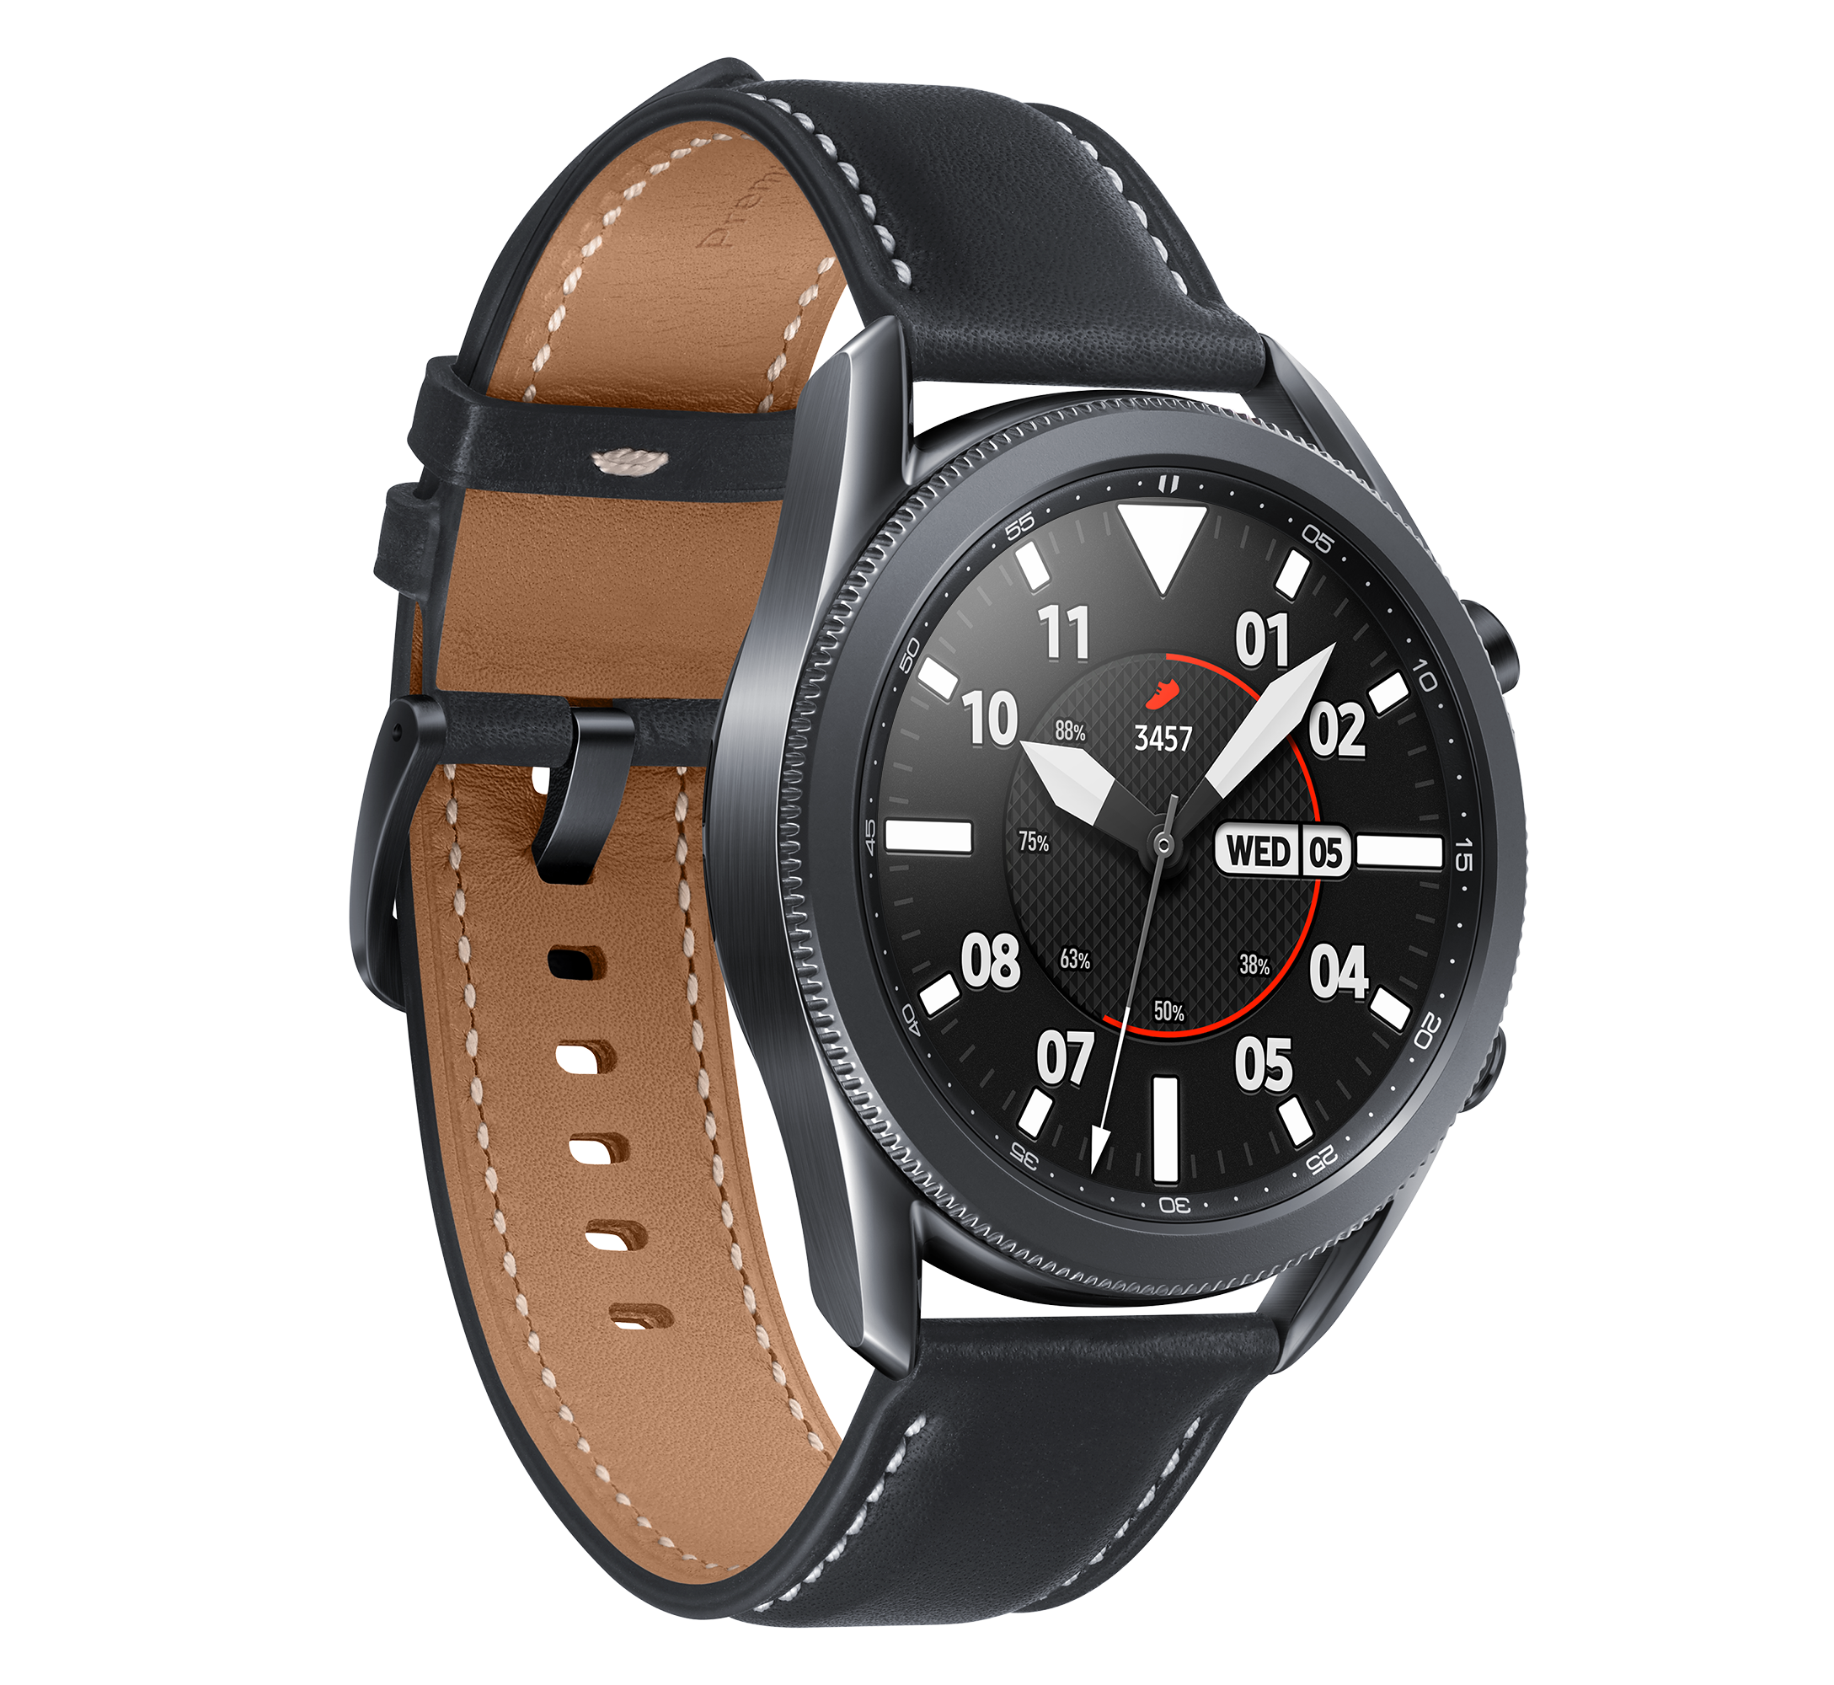
Samsung Galaxy Watch3 (45 mm LTE)
Guilherme Antunes - 103600
Gonçalo Abrantes - 104152
Notes:
Bom dia, estamos aqui para apresentar o nosso trabalho que consistiu na avaliação da experiência de utilização do produto Samsung Galaxy Watch3 (versão 45mm LTE)

Slide 2
Samsung Galaxy Watch3
Our choice
Product presentation
Heuristic Evaluation
Cognitive Walkthrough
Conclusion
Notes:
Breve exposição das fases da apresentação

Slide 3
Our Choice
Daily personal use product
Challenging review product
Notes:
A nossa apresentação recaiu sobre este produto por ser um produto de utilização diária constante e isso permitir estar mais por dentro e consciente dos problemas de usabilidade e limitações do produto e por ser desafiante do ponto de vista de não ser um tipo de produto habitualmente avaliado neste tipo de avaliações e também por estar fora do tipo de produtos previamente avaliados

Slide 4
The Product
Description
Objectives
Target Users
Main UI Aspects
Notes:
Apresentação do Produto
Este produto como o nome indica é um smartwatch desenvolvido pela empresa sul coreana Samsung lançado em 2020 e apesar na numeração não é o 3º relógio da linha. Atualmente a definição de smartwatch é um acessório de smartphone que tem como objetivo facilitar a utilização de apps de rotina e pretende-se que este seja altamente personalizável para cada utilizador.
Tem como objetivos substituir o telemóvel em funções não muito complexas e facilitar o acesso a outras mais utilizadas no dia a dia, tais como receber e responder a notificações, atender e realizar chamadas, monitorizar atividade física e sono através de sensores de medição de pulsação, gps, acelerómetro, barómetro, eletrodos, etc. De certo modo é uma fusão de uma FitBand comum e telemóvel já que tem muito mais funcionalidades de smartphone do que a FitBand.
A versão que apresentamos até pode funcionar completamente independente do telemóvel, mas a configuração inicial tem de ser feita num dispositivo móvel.
Público-Alvo
O público-alvo do produto são todos os utilizadores de smartphone, com especial atenção nos utilizadores do ecossistema da Samsung e com um pouco menos nos de android genérico. Também os utilizadores de outros sistemas operativos como IOS podem utilizar o produto desde que a aplicação Galaxy Wearable esteja disponível para esse sistema e o telemóvel possua conexão Bluetooth.
As funcionalidades apresentadas por este tipo de dispositivos são bastante atrativas para pessoas entusiastas de desporto e atividade física, mas também para utilizadores mais casuais que apenas o usam como alternativa ao smartphone e até para meros entusiastas de tecnologia.
Principais aspetos da UI
A UI do dispositivo está desenvolvida à base de “Menus deslizantes”
Estes menus são apresentados num pequeno ecrã, no caso deste modelo com 45mm de diâmetro, existindo também uma versão de 42mm.
Como controladores físicos o dispositivo tem 2 botões, uma moldura rotativa de precisão e um sensor de luminosidade
A informação pode ser apresentada no dispositivo quer por imagem no ecrã, áudio e vibração.
A watchface funciona como uma página de um primeiro menu que pode ser percorrido com a moldura sendo que à sua esquerda fica a lista de notificações e à sua direita widgets selecionáveis. Por outro botão é possível mudar para o menu de aplicações que funciona de igual maneira com a moldura rotativa.

Slide 5
Evaluation Methods
Heuristic Evaluation
Based on Nielsen’s 10 general usability heuristics
Cognitive Walkthrough
Based on Spencer’s Streamlined Cognitive Walkthrough
Notes:
Os métodos de avaliação que iremos usar são o Cognitive Walkthrough baseado na Spencer’s Streamlined Cognitive Walkthrough que faz análise de tarefas e reporta possíveis erros e a Avaliação Heurística baseada nas 10 Heurísticas de Nielsen em que a gravidade dos problemas é classificada numa escala de 0 a 4.

Slide 6
HE Table
 | Guilherme |  | Gonçalo
Notifications received on the watch continue to appear when they are viewed on the smartphone disconnected from the watch at that time | V | 2 |  | 2
Very limited and not very compatible app store |  | 4 | V | 4
Inability to use the NFC payment tool in Portugal | V | 4 |  | 2
Inconsistent availability of writing tools | V | 2 | V | 2
Misuse of the GPS tool by applications | V | 3 |  | 2
Weak customization in the Alarm tool | V | 1 |  | 1
Poor customization of the app page background | V | 1 |  | 1
Non-intuitive settings menu |  | 2 | V | 2
Most features that involve exchanging information directly with the web take too long to load | V | 2 | V | 2
Application malfunctions when operating independently of the mobile phone | V | 3 | V | 2
Lack of an option for automatic regular monitoring of blood oxygen level | V | 3 |  | 3
Pages and online support means with poor redirection/accessibility/intuitiveness | V | 3 |  | 2
Connected to non-samsung devices some features end up not being used and the initial installation is more difficult |  | 3 | V | 3
0 = I don’t agree that this is a usability problem at all
1 = Cosmetic Problem
2 = Minor usability problem
3 = Major usability problem
4 = Usability Catastrophe
Notes:
Esta é a nossa tabela de avaliação heurística onde está registado quais de nós se deram conta de cada problema e o nível de gravidade que cada um atribuiu a esse problema, sendo que o grau de gravidade varia entre 0 e 4 sendo 0 a não concordância de que se trata de um problema de usabilidade, 1 um problema cosmético, 2 um pequeno problema de usabilidade, 3 um grande problema de usabilidade e 4 uma catástrofe de usabilidade.

Slide 7



Heuristic Evaluation
Issue: Notifications received on the watch continue to appear when they are viewed on the smartphone disconnected from the watch at that time
Heuristic: Flexibility and efficiency of use
Severity: 2
Issue: Very limited and not very compatible app store
Heuristic: Consistency and standards
Severity: 4

Slide 8
Heuristic Evaluation
Issue: Inability to use the NFC payment tool in Portugal
Heuristic: Consistency and standards
Severity: 3
Issue: Inconsistent availability of writing tools
Heuristic: User control and freedom
Severity: 2

Slide 9
Heuristic Evaluation
Issue: Weak customization in the Alarm tool
Heuristic: Aesthetic and minimalist design
Severity: 1
Issue: Most features that involve exchanging information directly with the web take too long to load
Heuristic: Flexibility and efficiency of use
Severity: 2

Slide 10
Heuristic Evaluation
Issue: Lack of an option for automatic regular monitoring of blood oxygen level
Heuristic: Flexibility and efficiency of use
Severity: 3
Issue: Connected to non-samsung devices some features end up not being used and the initial installation is more difficult
Heuristic: Consistency and standards
Severity: 3

Slide 11
Cognitive Walkthrough
Task 1 - Start an exercise
Steps:
Press the menu button
Select the health app
Select exercise option
Select exercise

Slide 12
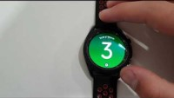
Task 1 User: New User
Step 1
Q1: No identification of which menu button is
Q2: It opened a menu so I must have pressed the right button
Step 2
Q1: Health app labeled “Samsung Health"
Q2: Opening the application means success
Step 3
Q1: It must be necessary to scroll to see the items
Q2: Exercise option identified as "Exercício“
Step 4
Q1: Option to choose the exercise identified as “Escolher Treino“
Q2: The start of the horn should indicate that the exercise has started

Slide 13
Cognitive Walkthrough
Task 2 - Send a message
Steps:
Write the message
Send the message
Select writing method
Press the menu button
Select the messaging app
Search for the desired contact

Slide 14
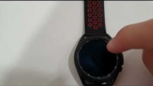
Task 2 User: New User
Step 1
Q1: No identification of which menu button is
Q2: It opened a menu so I must have pressed the right button
Step 2
Q1: Messaging app labeled "Mensagens"
Q2: Opening the application means success
Step 3
Q1: Icon often associated with contacts
Q2: Open a contact list with a magnifying glass
Step 4
Q1: Why is it that to write a message I am given different tools to choose from and not to search for a contact?
Q2: Icons suggestive of the method they represent
Step 5
Q1: Do I have to make machine letters?
Q2: Does this method have autocorrect?
Step 6
Q1: The submit button is clear and noticeable
Q2: The appearance of the message I sent assumes that it was sent

Slide 15

Conclusion
Ambitious concept
Not at the intended point
Currently stagnant
Notes:
O conceito de smartwach é de facto interessante no sentido da proposta. No entanto consideramos que ainda não está totalmente pronto para esse propósito, quer o modelo apresentado por nós quer os modelos concorrentes. O facto de por agora ser mais um acessório do que um bem indispensável de que o telemóvel tem estatuto não joga a seu favor pois com uma procura mais reduzida os desenvolvedores não veem como rentáveis investimentos nesta área. Ainda para mais quando ainda existem tantos sistemas operativos bastante diferentes entre relógios, o que como pudemos ver acaba por isolar cada relógio no seu sistema tendo quase só apontamentos ao nível do que é feito pela própria marca uma vez que é praticamente a única que mantém o seu relógio minimamente atualizado.
O smartwatch embora caminhe para se tentar tornar uma alternativa à utilização do telemóvel parece estar atualmente estagnado, sendo que os novos modelos são praticamente iguais aos anteriores. O real problema é a estagnação num ponto em que ainda não justifica o investimento por parte do consumidor em detrimento de uma FitBand mais barata e por uma experiência de utilização que não é nem a mais fluída nem de perto a mais completa que se espera encontrar num aparelho destes.

